Slide 1
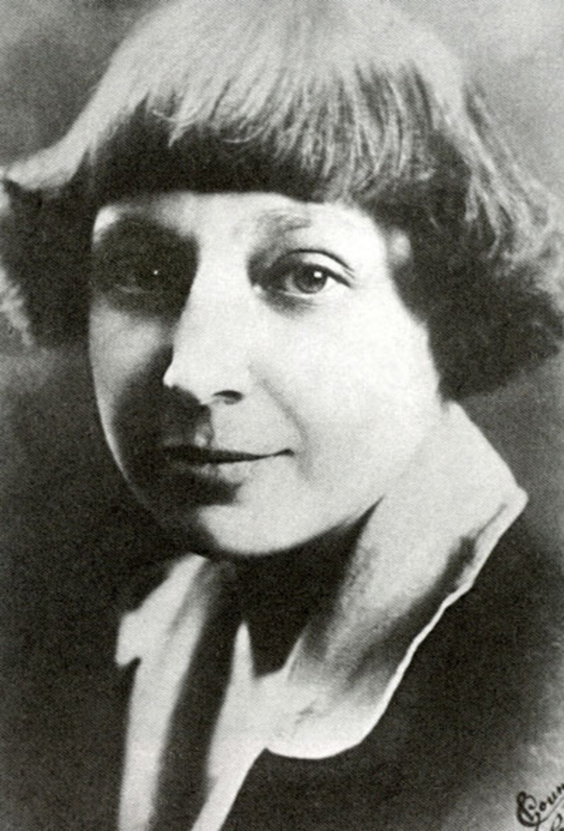
МАРИНА ИВАНОВНА ЦВЕТАЕВА

Slide 2
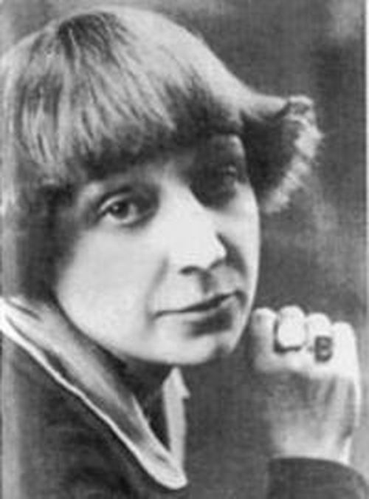
Мари́на Ива́новна Цвета́ева (26 сентября 1892 — 31 августа 1941) — русская поэтесса, прозаик, переводчик, одна из крупнейших поэтов XX века.
Марина Цветаева родилась в Москве. Отец, Иван Владимирович, — профессор Московского университета, известный филолог и искусствовед.
Мать, Мария Мейн, была пианисткой, ученицей Николая Рубинштейна.

Slide 3
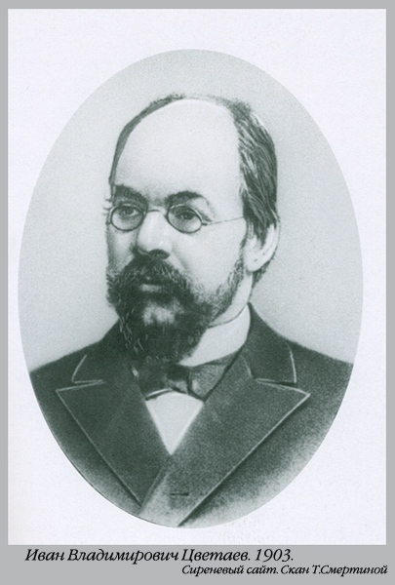
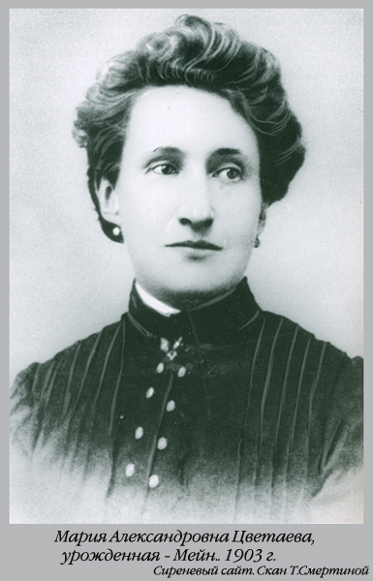

Slide 4
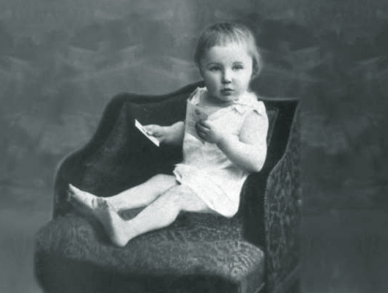
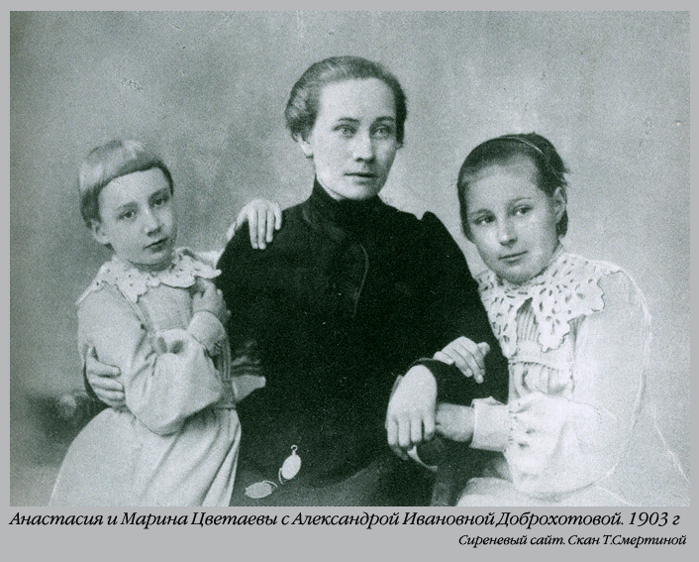
Начала писать стихи в шестилетнем возрасте, не только на русском, но и на французском и немецком языках.
Огромное влияние на формирование её характера оказывала мать, которая мечтала видеть дочь музыкантом.
Детские годы Цветаевой прошли в Москве и в Тарусе.
Начальное образование получила в Москве, в частной женской гимназии М. Т. Брюхоненко; продолжила его в пансионах Лозанны (Швейцария) и Фрайбурга (Германия).

Slide 5
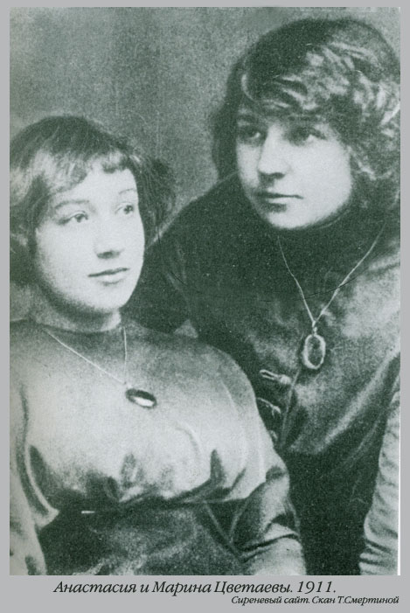
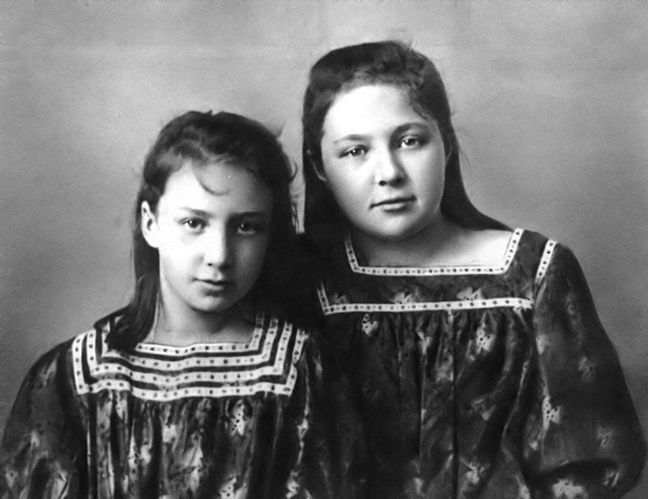
После смерти матери от чахотки в 1906 году остались с сестрой Анастасией, сводным братом Андреем и сводной сестрой Валерией на попечении отца, который знакомил детей с классической отечественной и зарубежной литературой, искусством.
Иван Владимирович поощрял изучение европейских языков, следил за тем, чтобы все дети получили основательное образование.

Slide 6
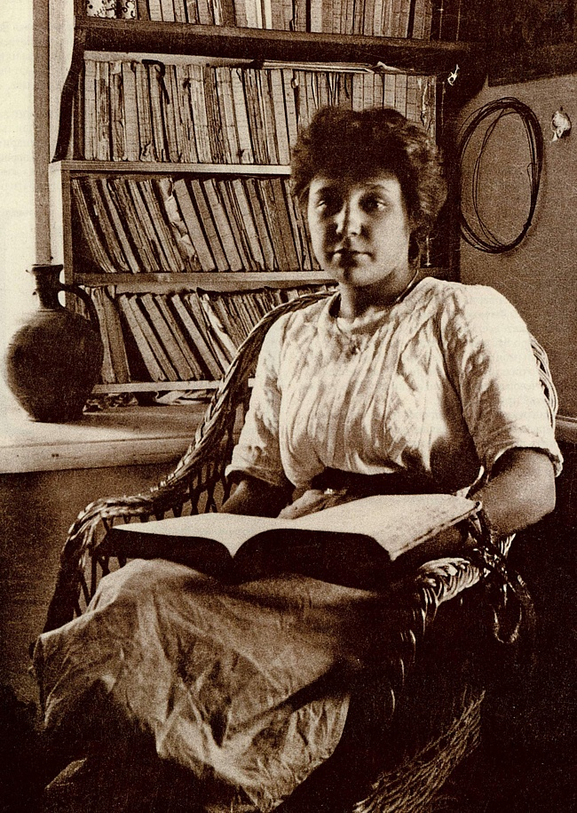
В 1910 году Марина опубликовала на свои собственные деньги первый сборник стихов — «Вечерний альбом», в который были включены в основном её школьные работы.
В этом же году написала свою первую критическую статью «Волшебство в стихах Брюсова».
За «Вечерним альбомом» двумя годами позже последовал второй сборник — «Волшебный фонарь».

Slide 7
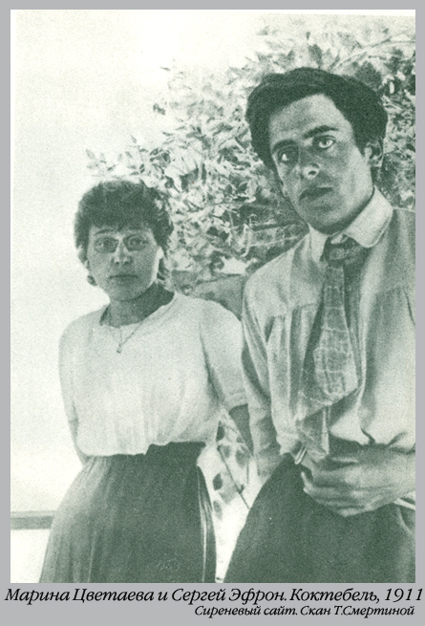
В 1911 году Цветаева познакомилась со своим будущим мужем Сергеем Эфроном.
В январе 1912 — вышла за него замуж. В этом же году у Марины и Сергея родилась дочь Ариадна (Аля).
В 1913 году выходит третий сборник — «Из двух книг».

Slide 8
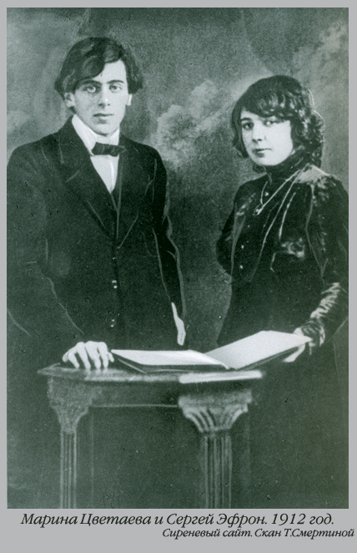
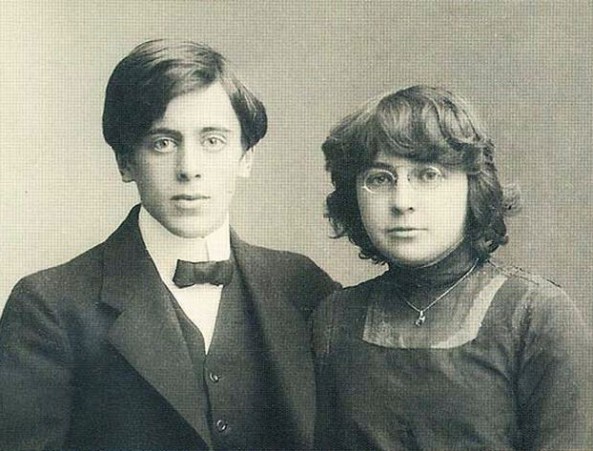

Slide 9
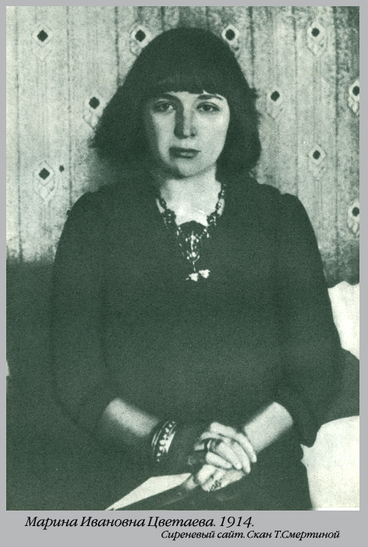
Годы Гражданской войны оказались для Цветаевой очень тяжелыми. Сергей Эфрон служил в рядах Белой армии. Марина жила в Москве.
В эти годы появился цикл стихов «Лебединый стан», проникнутый сочувствием к белому движению.
В 1918—1919 годах Цветаева пишет романтические пьесы; созданы поэмы «Егорушка», «Царь-девица», «На красном коне».

Slide 10
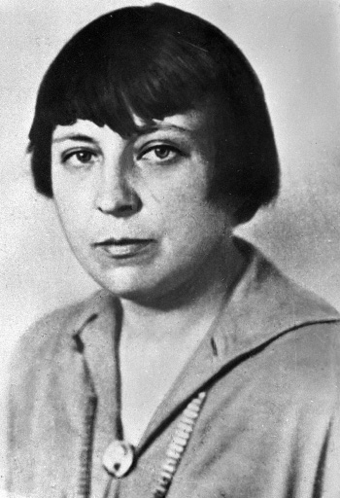
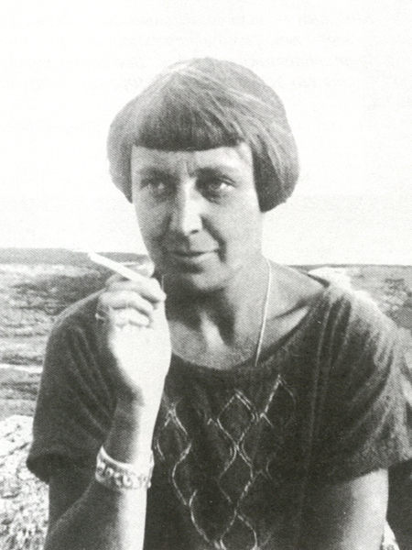
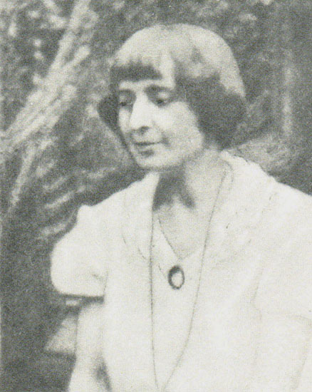
В мае 1922 года Цветаевой разрешили уехать с дочерью Ариадной за границу — к мужу, который теперь стал студентом Пражского университета. Цветаева с дочерью жила три года в предместьях Праги. В Чехии написаны знаменитые «Поэма Горы» и «Поэма Конца».
В 1925 году после рождения сына Георгия семья перебралась в Париж. В 1928 в Париже выходит последний прижизненный сборник поэтессы — «После России», включивший в себя стихотворения 1922—1925 годов.

Slide 11
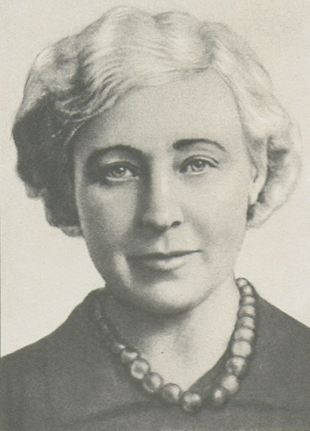
В 1930 году написан поэтический цикл «Маяковскому» (на смерть Владимира Маяковского), чьё самоубийство потрясло Цветаеву.
В отличие от стихов, не получивших в эмигрантской среде признания, успехом пользовалась её проза, занявшая основное место в её творчестве 1930-х годов.
В это время изданы «Мой Пушкин» (1937), «Мать и музыка» (1935), «Дом у Старого Пимена» (1934), «Повесть о Сонечке» (1938), воспоминания о Максимилиане Волошине («Живое о живом», 1933), Михаиле Кузмине («Нездешний вечер», 1936), Андрее Белом («Пленный дух», 1934) и др.

Slide 12
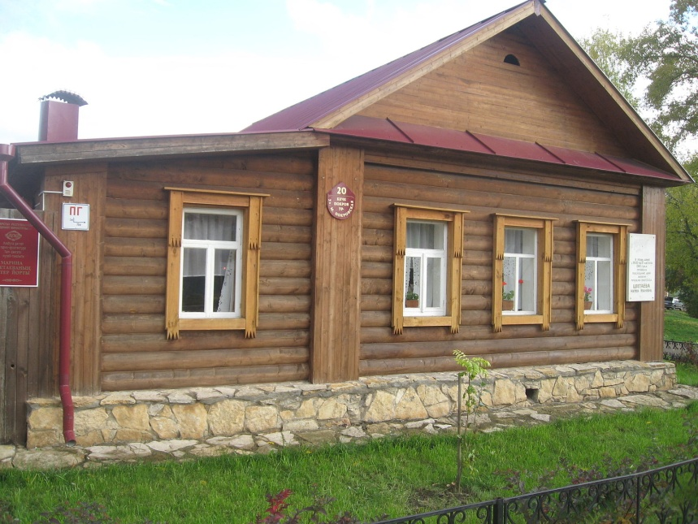
31 августа 1941 года покончила жизнь самоубийством (повесилась).
Марина Цветаева похоронена 2 сентября 1941 года на Петропавловском кладбище в г. Елабуге. Точное расположение её могилы неизвестно.
На южной стороне кладбища, у каменной стены, где находится её затерявшееся последнее пристанище, в 1960 году сестра поэтессы, Анастасия Цветаева, установила крест с надписью «В этой стороне кладбища похоронена Марина Ивановна Цветаева».
Дом Бродельниковых в Елабуге, где ушла из жизни Марина Цветаева

Slide 13
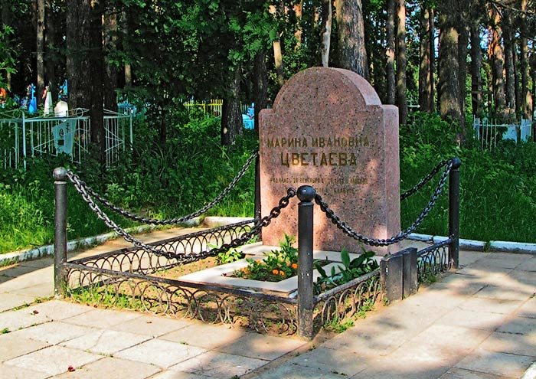
Могила Марины Цветаевой

Slide 14
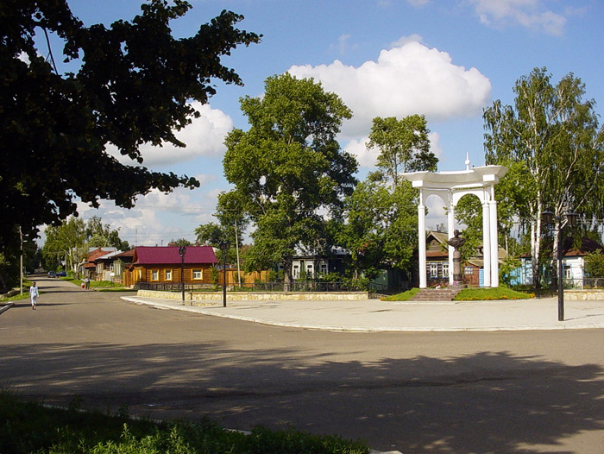
Площадь Марины Цветаевой

